Slide 1
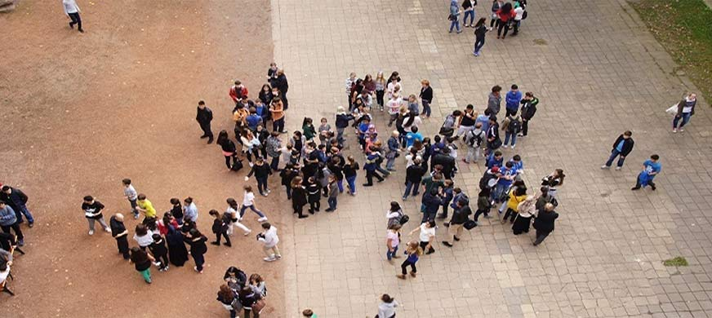
WP UNESCO

Slide 2
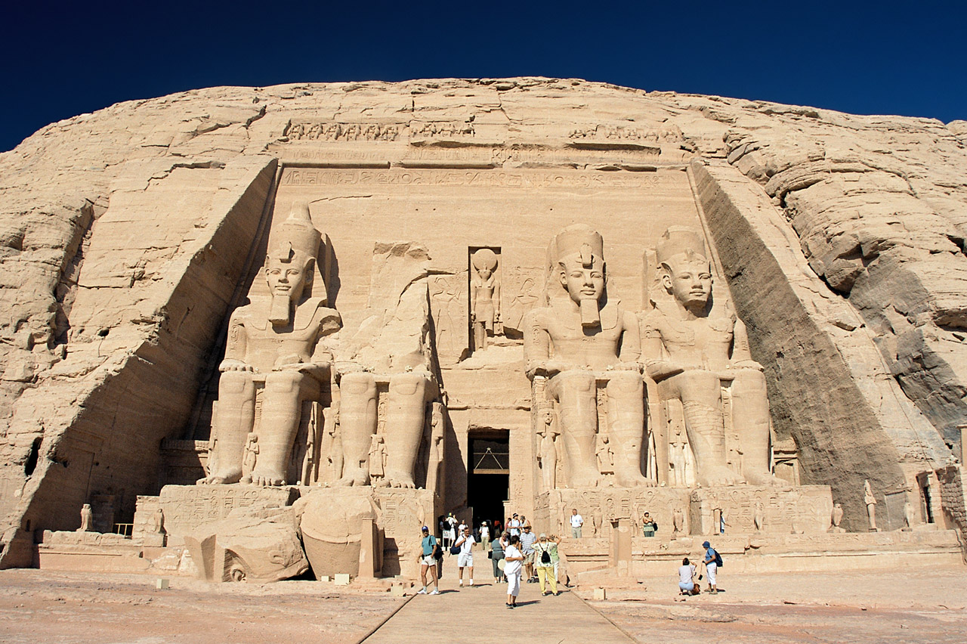
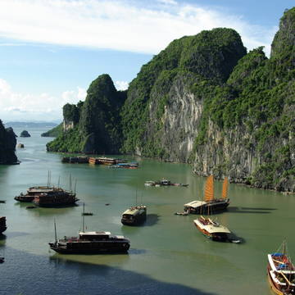
Weltkulturerbe der UNESCO

Slide 3
WP UNESCO
ermöglicht Behandlung von UNESCO-Themen:
Natur- und Kulturdenkmäler in Berlin, Deutschland, Europa, weltweit
Immaterielles Welterbe: Interesse für fremde Kulturen entwickeln, andere Kulturen und Lebensweisen kennen und achten
Menschenrechte und Prinzipien der Demokratie

Slide 4
Immaterielles Welterbe
Yoga?
Fußball-gesang?

Slide 5
Aktuell 2021: Weltkulturerbe Karl-Marx-Allee?

Slide 6
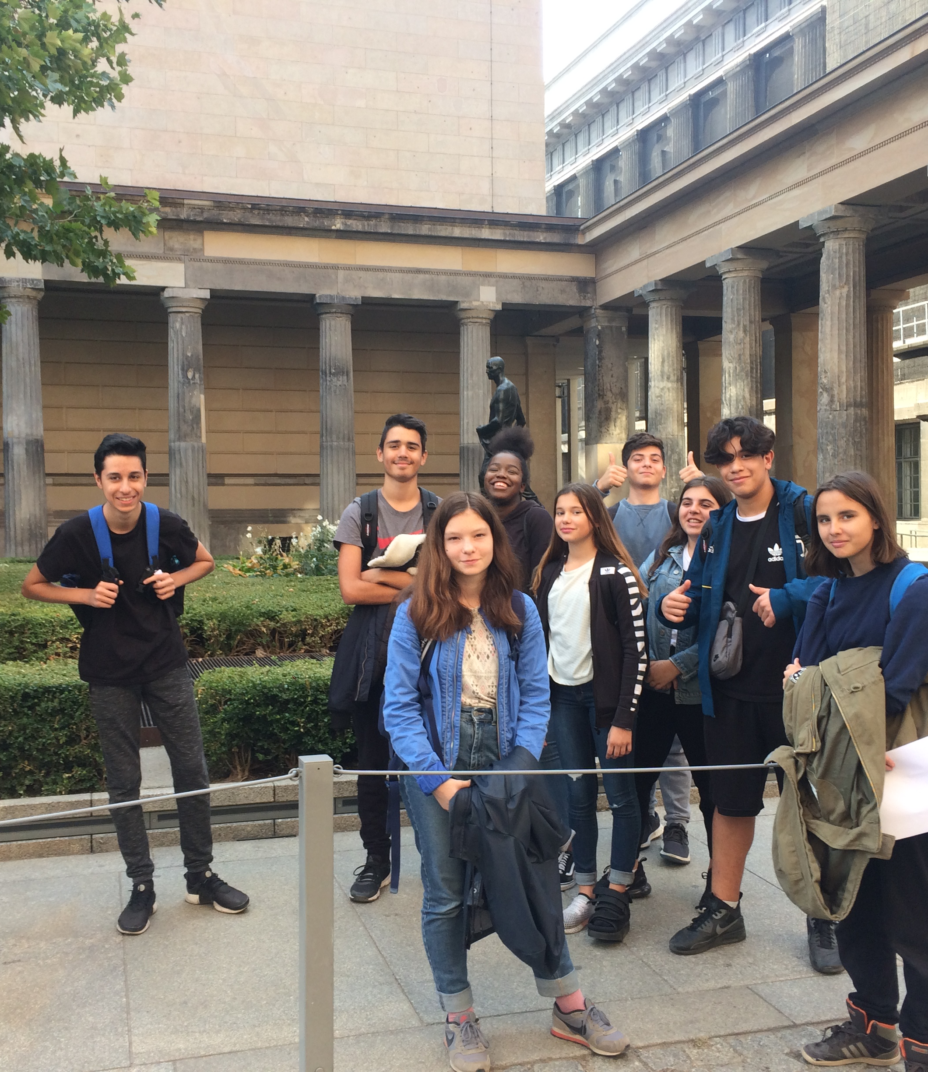
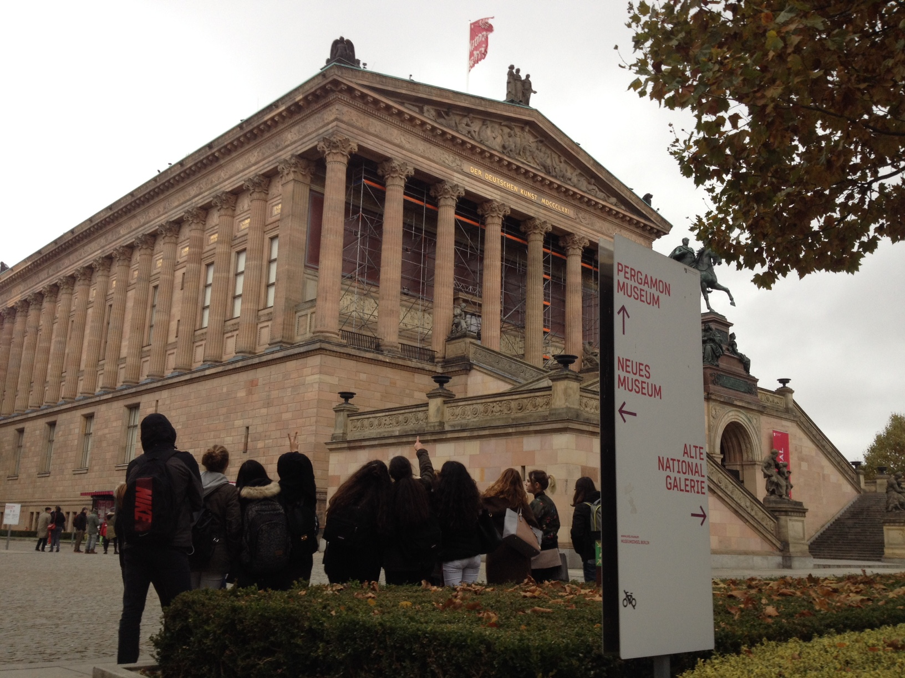
Kooperation mit dem Landesdenkmal-Amt Berlin
Exkursionen in Berlin (Museumsinsel) und Umgebung (Potsdam)
Foto-Projekt und Exkursion zur Karl-Marx-Allee

Slide 7
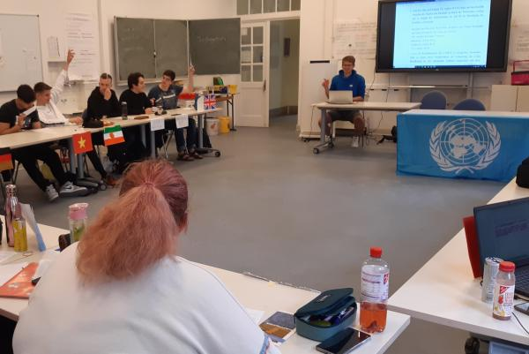
Funktionsweise der UNO
Workshop UN im Klassenzimmer

